Slide 1
Consejo de Coordinación Ciudad Puerto San Antonio Primera Sesión año 2022
Funcionamiento del CCCP
Octubre 2022

Slide 2
TABLA
La Tabla a tratar será:
1.- Palabras de bienvenida del Gobernador Regional.
2.- Funcionamiento del CCCP San Antonio. Actualización del Reglamento Interno.
3.- Situación proyecto Alto San Antonio Transitorio. (ASAT)
4.- Adenda 1 Puerto Exterior.
5.- Varios.

Slide 3
Los Consejos de Coordinación Ciudad Puerto
Como señala la Ley 19.542, los Consejos de Coordinación Ciudad-Puerto se configuran como la instancia que procuran un desarrollo armónico entre el puerto y la ciudad.
El año 2018 se dicta el Decreto Supremo 87 que define los integrantes y la orgánica de estos Consejos.
En su articulado define las funciones y atribuciones del Presidente y del Secretario Ejecutivo.

Slide 4
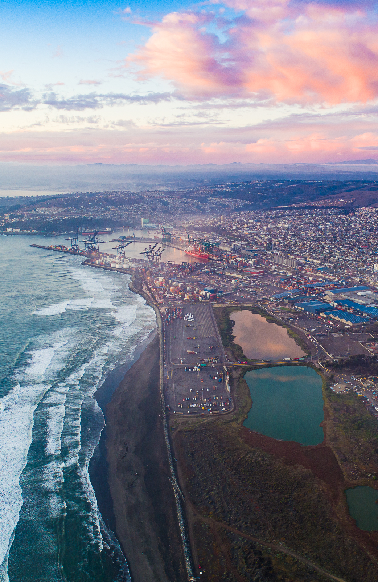
Materias a tratar recomendadas por el DS87
Artículo 13º.- Para cumplir con su objeto el Consejo podrá conocer materias tales como:
Conectividad y accesibilidad portuaria urbana y regional.
Conflictos urbanos multimodales e intermodales.
Espacios portuarios obsoletos para la actividad portuaria.

Slide 5
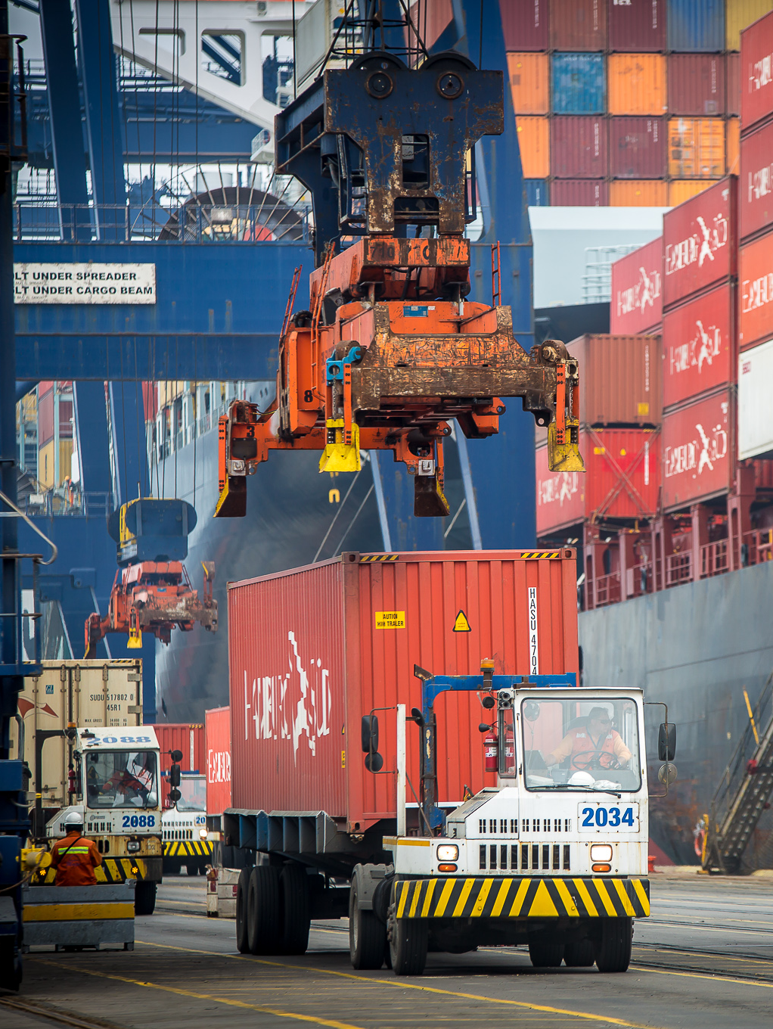
Integración de espacios compartidos y flexibles para el puerto y la ciudad, tratamiento del espacio de interfaz.
Mitigación de los impactos portuarios a través de proyectos de renovación urbana.
Divergencias entre el Plan Maestro del Puerto y los Instrumentos de Planificación Territorial de carácter regional, intercomunal y comunal, Macro zonificación del Borde Costero, Plan Nacional de Ordenamiento Territorial y planes seccionales.
Mecanismos fluidos de información y diálogo con la comunidad.

Slide 6
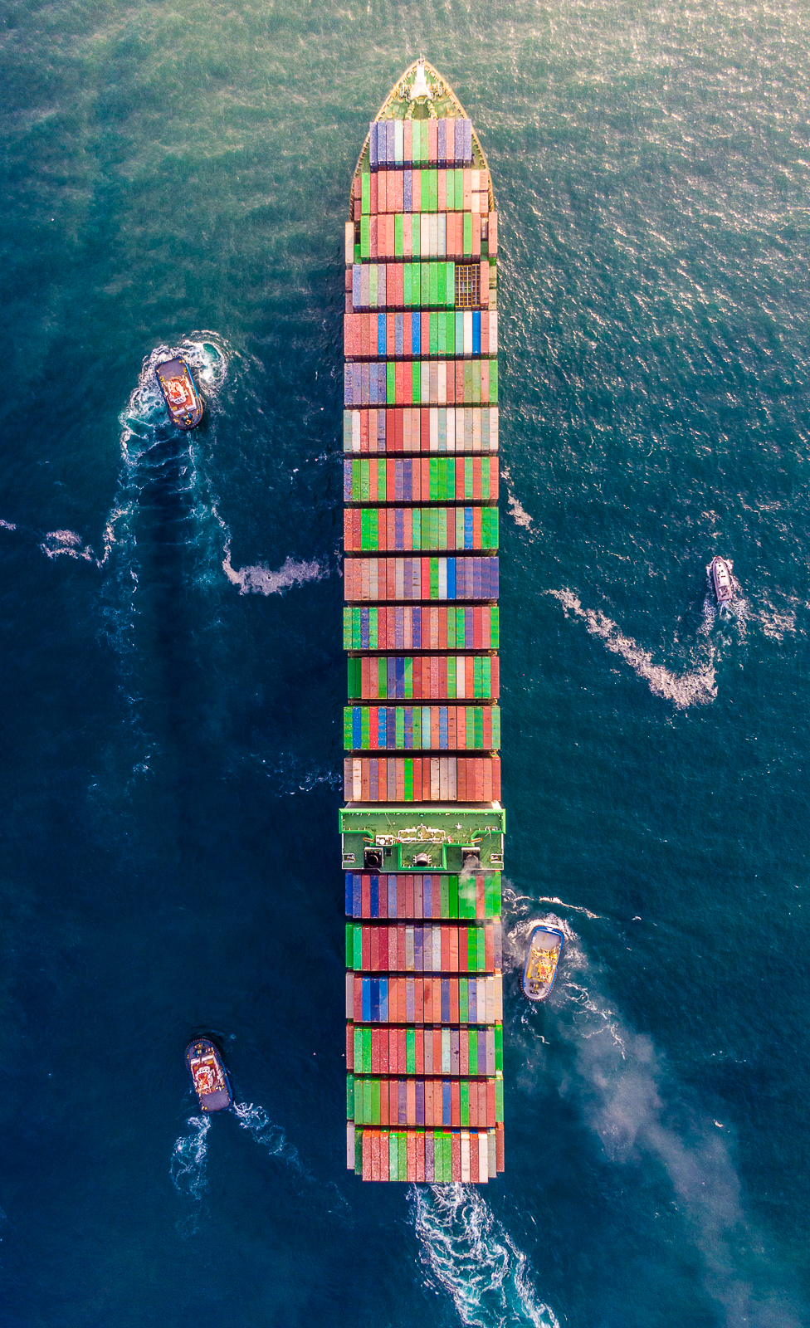
Análisis de la contribución a la ciudad de las actividades turísticas asociadas a las naves de cruceros.
Estudios del impacto generado por el puerto sobre la creación de empleo como impulsor de actividad económica, de ocupación directa o indirecta e inducida o atracción de inversiones para el mejoramiento de servicios.
Proyectos estratégicos impulsados por las diferentes instituciones públicas o privadas.
Todas aquellas materias que resuelvan tratar los miembros del Consejo por unanimidad, dentro de sus competencias.

Slide 7
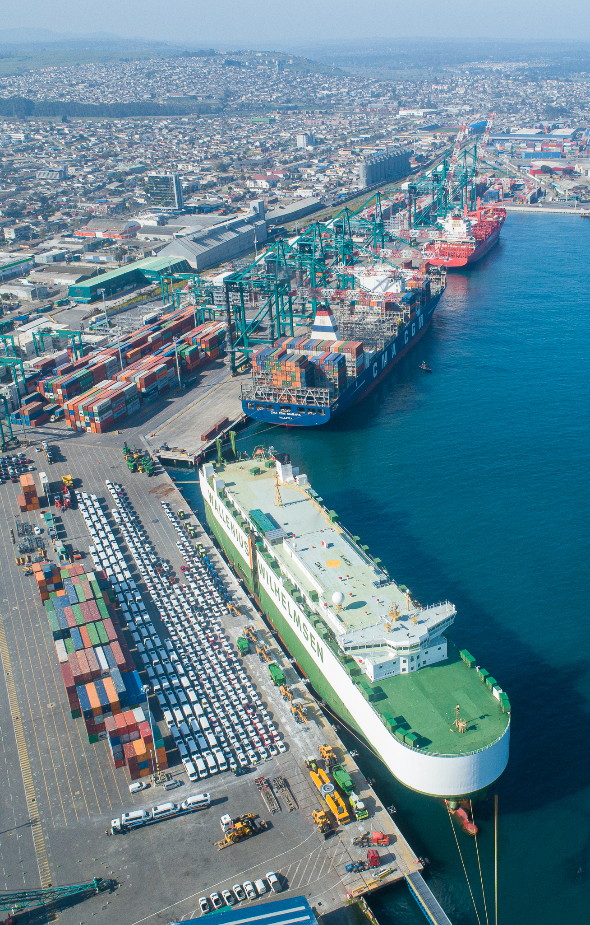
Funcionamiento
desde 2018 a la fecha
2018
El Consejo se creó el 3 de octubre de 2018 y ese año sesionó una vez.
2019
El año 2019 se aprobó el Reglamento del CCCP San Antonio y sesionó el 22 de abril y 29 de julio.
2020
En 2020 sesionó el 12 de mayo, el 3 de septiembre y el 20 de noviembre.
2021
Durante el año 2021 no hubo sesiones por temas administrativos
(9 de marzo de 2022 a través del Oficio 5893/2022 CDL del Ministerio de Transportes se dictamina que corresponde que los Gobernadores Regionales presidan los Consejos de Coordinación Ciudad Puerto.)
.

Slide 8
Propuesta de
trabajo 2022 (1)
En base a los 11 materias que el DS 87 propone trabajar,
proponemos una estructura de trabajo de comisiones que
acojan dichas materias:
COMISIÓN DE TRANSPORTES: materias 1 y 2 Propuesta: Preside Seremi de Transportes
COMISION DE ORDENAMIENTO TERRITORIAL: materias 3, 4, 5 y 6 Propuesta: Preside Seremi de MINVU
COMISION DE DIFUSION Y COMUNIDAD: 7, 8 y 9. Propuesta: Preside COLSA

Slide 10
Propuesta de
trabajo 2022 (2)
Temas que pueden tratar las comisiones:
Proyectos de la Empresa de Ferrocarriles.
Obras de Sacyr en Ruta 78 que involucran esta nueva concesión para la provincia de San Antonio y en qué plazos se ejecutarán: pavimentación caleteras, terceras pistas Nuevo Acceso al Puerto, parqueadero camiones, pantallas informativas, etc.
Proyectos acceso norte a San Antonio, Puente Lo Gallardo.
Avances de trabajos en Ruta 66.
Proyecto para Sector Pacheco Altamirano.
Informe impacto económico del Puerto.
Plan Intercomunal de la Región Valparaíso, Satélite Borde Costero Sur y avances del Proyecto Normalización y Mejoramiento de Las Rutas Peatonales San Antonio.

